Slide 1


Бөлім тақырыбы:
6-бөлім: Ғаламтор және әлеуметтік желілер. Морфология.
ҚАЗАҚ ТІЛІ (Т2)
7-СЫНЫП
37
Частных детских
сада
43
Мини-центра
Сабақтың тақырыбы:
Ғаламтор қазақ тілінде

Slide 2
Оқу мақсаты
Т/А. 7.1. Мәтін үзінділерін тыңдай отырып, оқиғаның дамуы мен аяқталуын болжау;
ӘТН. 7.4.1. Етістіктің шақ түрлерін тілдесім барысында қолдану.
37
Частных детских
сада
43
Мини-центра
Сабақ мақсаты
Тыңдалым материалы арқылы оқиғаның дамуы мен аяқталуын болжайды.
Тілдесімде етістіктің шақ түрлерін қолданады.

Slide 3
Бағалау критерийлері:
оқиғаның дамуы мен аяқталуын болжайды;
етістіктің шақ түрлерін қолданады;
37
Частных детских
сада
43
Мини-центра

Slide 4
1-тапсырма
Мәтінді мұқият тыңдайды. Мәтінді қалай бастар едіңдер?
37
Частных детских
сада
43
Мини-центра
1998 жылдың қазан айынан бастап тұңғыш рет Казнетте университет ресурстарына қол жеткізуге мүмкіндік беретін онлайн жүйесі іске қосылды.
2009 жылы Қазақстандағы басты ақпараттық ғаламтор жүйесінің дамыған ұлттық сегментін қалыптастыру мақсатында «Казконтент» АҚ компаниясы құрылды.

Slide 5
Өзіңді тексер
37
Частных детских
сада
43
Мини-центра
1996 жылы Александр Ляхов «lyakhov.KZ- Большая энциклопедия Казнета» ақпаратты –ағартушы порталының негізін салды. Келер жылы «Весь WWW Казахстан» атты қазақстандық веб- ресурстар каталогінің жобасын іске қосты. Сол жылы қазақстандық сайт «Busintss Website of 1997 халықаралық конкурсында марапатқа ие болды.
1998 жылы ғаламтордың қазақстандық бөлігінде алғашқы виртуал дүкені мен
«Guide Park» тауарлар каталогі , қазақ тіліндегі алғашқы сайт пайда болды. Ғаламтор арқылы тұрақты радиохабарлар жүзеге асырылып келеді.

Slide 6
2-тапсырма
Мәтінді мұқият тыңдаңыз. Әрі қарай өз сөзіңізбен дамытып, өз нұсқаңызбен салыстырыңыз, мәтінді аяқтаңыз.
Атақты әлеуметтанушы Эрик Куалман «Социальномика» кітабында 50 миллион аудиторияны баурап алу үшін радиоға 38, теледидарға 13, ал ғаламторға бар болғаны
4 жыл қажет болғанын айтады. Осыдан-ақ ғаламтордың ғаламат күшін бағамдай беріңіз. Алайда, біз ойын баласына электронды тәрбие беру тетігін әлі толығымен іске қоспадық. Ал ғаламтор қолданушылардың саны күн санап артуда. Мәселен, өткен жылғы ғаламторға қосылғандардың қатары 20-ға артып, әрбір 100 тұрғынның 53-і желіге тіркеліпті.
Ендеше, оларға арналған қазақтілді санаулы веб- сайттардың бас аяғын түгендеп көрсек.
Қалай ойлайсыздар, балаларға арналған қазақтілді қандай сайттар бар екен?
Дескрипторы
өз болжамын айтады.;
түпнұсқамен салыстырады;
37
Частных детских
сада
43
Мини-центра

Slide 7
Өзіңді тексер
37
Частных детских
сада
43
Мини-центра
«Балбұлақ» балалар электронды журналының www.balbulag.kz порталы ашылды. Балапан телеарнасының сайты мен www.balalar. ucoz.com, www.balalaraltmi. kz, бірнеше балалар мен жасөспірімдер басылымын біріктірген www.zһasorken.kz сайттары тұрақты жұмыс істеп тұр. Балалар құқығына қатысты мәліметтерді www.balazan.kz контентінен таба аласыздар.
tonykok.kz сайтынан

Slide 8
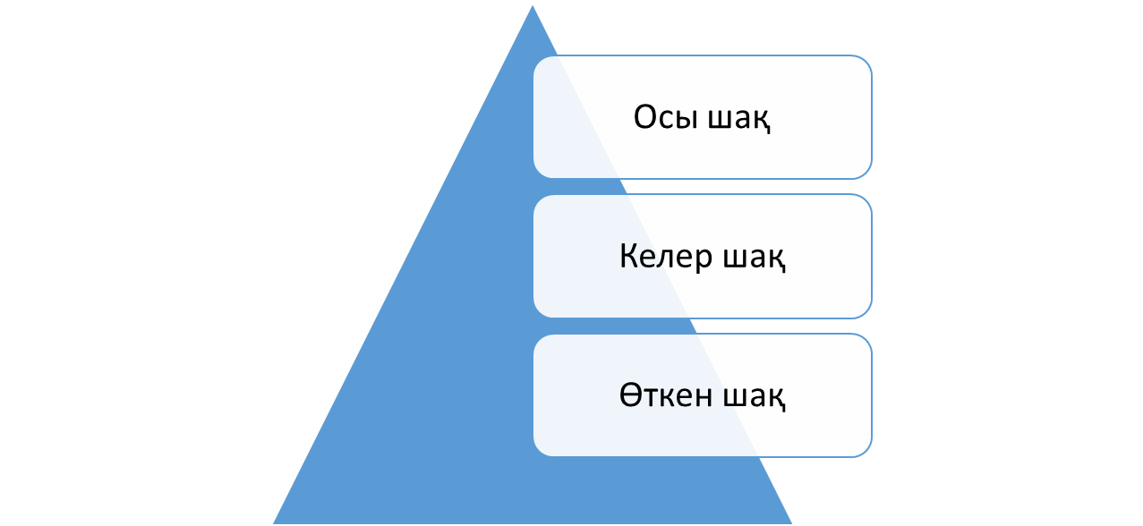
Етістіктің шақтары
Сөйлеп тұрған сәтке байданысты қимылдың өту кезеңін білдіру етістіктің шағы деп аталады.Сөйлеп тұрған сәтке байланысты қимылдың болу мезгілі үш түрлі болады. Соған сәйкес етістіктің шақтары да үш түрге бөлінеді.
37
Частных детских
сада
43
Мини-центра

Slide 9
3-тапсырма
мысалы | Келер шақ | Осы шақ | Өткен шақ
Оқушы кітап оқып отыр.
Біз барармыз.
Ол домбыра тартты.
Сен мектепті бітіргенсің.
Мен қалаға бармақшымын
Жанар ауылға барыпты.
Нұрлан эат жазып отыр.
37
Частных детских
сада
43
Мини-центра
Дескрипторы:
етістіктің шақ түрлерін ажыратады
.

Slide 10
Өзіңді тексер
мысалы | Келер шақ | Осы шақ | Өткен шақ
Оқушы кітап оқып отыр. |  | +
Біз барармыз. | +
Ол домбыра тартты. |  |  | +
Сен мектепті бітіргенсің. |  |  | +
Мен қалаға бармақшымын | +
Жанар ауылға барыпты. |  |  | +
Нұрлан эат жазып отыр. |  | +
37
Частных детских
сада
43
Мини-центра

